Slide 1

线性表 栈 队列
祝一迪

Slide 2
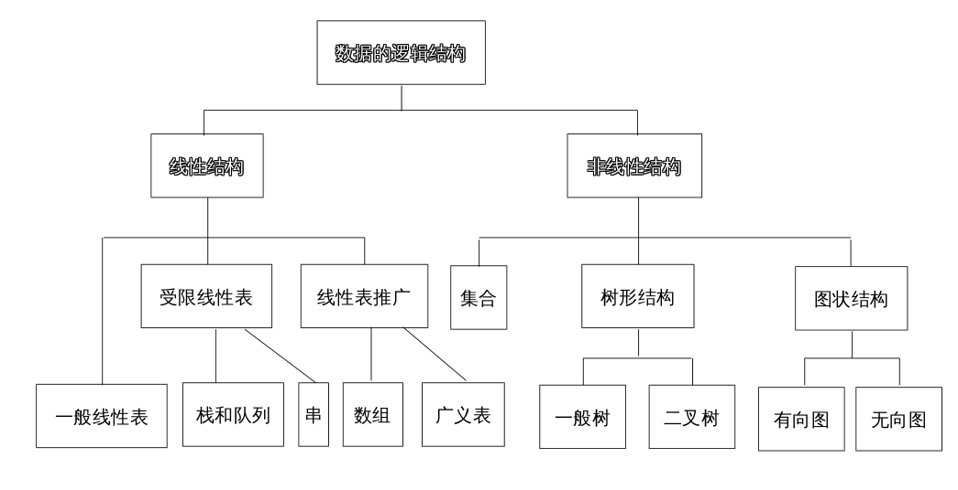
关于数据结构

Slide 3
`
线性表
最基础, 最常用, 最简单的一种数据结构
按照物理结构划分： 连续式 / 非连续式(链式存储)
实现方式：使用连续内存/使用非连续内存

Slide 4
链表
一种物理存储单元上非连续、非顺序的存储结构
数据元素的逻辑顺序通过指针链接实现
链表由一系列结点组成
每个结点由两部分组成: 数据域 和 指针域

Slide 5
单链表
双向链表
循环链表

Slide 6
main()
{
List *head = NULL;
}
单链表(不带头结点)
初始化: void initList(List **head);
打印: void printList(List *head);
头插: void headInsert(List **head, int userData);
尾插: void rearInsert(List **head, int userData);
删除: void deleteNode(List **head, int userData);
(找前驱结点: List *findPreNode(List *head, int userData);)
排序: void sortList(List **head);

Slide 7
链表初始化:
List *p = NULL;
List *q = *head;
int temp = 0;
scanf("%d", &temp);
while(temp != 0){
p = (List *)Malloc(sizeof(List));
p->data = temp;
p->next = NULL;
if(NULL == *head){
*head = p;
}else{
q->next = p;
}
q = p;
scanf("%d", &temp);
}

Slide 8
关于malloc的一点小心机
void *Malloc(size_t size){
void *result = NULL;
result = malloc(size);
if(NULL == result){
printf("内存申请失败!\n");
exit(-1);
}
return result;
}

Slide 9
头插和尾插
void headInsert(List **head, int userData){
List *p;
p = (List *)Malloc(sizeof(List));
p->data = userData;
p->next = *head;
*head = p;
}

Slide 10
void rearInsert(List **head, int userData){
List *p;
List *q = *head;
p = (List *)Malloc(sizeof(List));
p->data = userData;
p->next = NULL;
while(q->next){
q = q->next;
}
q->next = p;
}

Slide 11
删除操作
void deleteNode(List **head, int userData){
List *pcur = NULL;
List *ppre = findPreNode(*head, userData);
//not found
if(!ppre->next){
return;
}
//first node
if(!ppre){
pcur = (*head)->next;
(*head)->next = pcur->next;
free(pcur);
}
pcur = ppre->next;
ppre->next = pcur->next;
free(pcur);
}

Slide 12
List *findPreNode(List *head, int userData){
List *pcur = head;
List *ppre = NULL;
for(pcur = head; pcur->data != userData && pcur; pcur = pcur->next){
ppre = pcur;
}
return ppre;
}

Slide 13
for(i = 0; i < n; i++){
for(j = i; j < n; j++){
if(a[i] > a[j]){
temp = a[i];
a[i] = a[j];
a[j] = temp;
}
}
}
链表排序
for(p = *head; p; p = p->next){
for(q = p; q; q = q->next){
if(p->data > q->data){
temp = *p;
*p = *q;
*q = temp;
ptemp = p->next;
p->next = q->next;
q->next = ptemp;
}
}
}

Slide 14
循环链表(带头结点)
尾结点: rear
rear->next = head
空链: head->next = head

Slide 15
约瑟夫环问题:
编号为1.2...n的n个人按顺时针方向围坐在一张圆桌周围, 每个人持有一个密码(正整数). 开始任选一个正整数作为报数上限值m, 从第一个人按顺时针方向至1开始报数, 报到m的人出列, 将出列的人的密码作为新的m值; 如此下去, 直至圆桌周围的人全部出列为止.

Slide 16
栈
栈是一种只允许在一端进行插入和删除的线性表
栈顶: 允许插入和删除的一端
栈底: 另一端
特点: 先进先出
例子: 盘子
数据结构:
typedef struct{
USER_TYPE *stack;
int maxRoom;
int top;
}STACK;

Slide 17
栈的基本操作:
初始化: boolean initStack(STACK **head, int maxRoom);
判栈满: boolean isStackFull(STACK head);
判栈空: boolean isStackEmpty(STACK head);
出栈: boolean push(STACK *head, USER_TYPE data);
入栈: boolean pop(STACK *head, USER_TYPE *data);
读栈顶: boolean readTop(STACK head, USER_TYPE *data);
销毁栈: void destoryStack(STACK **head);

Slide 18
STACK.h and stackDemo.c

Slide 19
队列
队列是一种只允许在一端进行插入, 在另一端进行删除的的线性表
队头:插入的一端
队尾:删除的一端
特点:先进先出
例子:饭堂排队
数据结构:
typedef struct{
USER_TYPE *queue;
int maxRoom;
int front;
int rear;
int count;
}QUEUE;

Slide 20
队列的基本操作:
初始化: boolean initQueue(QUEUE **head, int maxRoom);
判满: boolean isQueueFull(QUEUE head);
判空: boolean isQueueEmpty(QUEUE head);
入队列: boolean input(QUEUE *head, USER_TYPE data);
出队列: boolean output(QUEUE *head, USER_TYPE *data);
销毁队列: void destoryQueue(QUEUE **head);

Slide 21
QUEUE.h and queueDemo.c

Slide 22
Thank you all.

